Slide 1
بسم الله الرحمن الرحیم

Slide 2
موضوع پژوهش: دانستنی های ریاضی

Slide 3
درس : ریاضی
آموزگار: سرکار خانم کیان پیشه
پژوهش گر: حسنا عربها

Slide 4
تاریخچه علم ریاضی:
انسان اولیه نسبت به اعداد بیگانه بود و شمارش اشیاء اطراف خود را به حسب غریزه یعنی همانطور كه مثلاً مرغ خانگی تعداد جوجه هایش را می داند انجام می داد اما به زودی مجبور شد وسیله شمارش دقیق تری بوجود آورد لذا به كمك انگشتان دست دستگاه شماری پدید آورد كه مبنای آن ۶۰ بود.

Slide 5
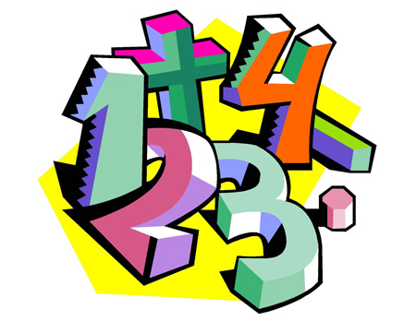

Slide 6
تاریخچه اعداد و سیر تکامل ریاضی:
در ابتدا باید بدانید که ریاضی اختراع نشده است. کشفیات و قوانین علم اختراع نمی‌شوند. برهمین اساس ریاضی را می‌توان در طول تاریخ بررسی کرد و چگونگی تکامل آن را با مشاهده اتفاقات تاریخی فهمید.
تمامی علوم جهان ریشه در یونان باستان دارند. شما به هر رشته علمی که مراجعه کنید تاریخ آن به یونان باستان می گردد. دانش ما درباره شکل گیری و مخترعان علائم ریاضی بسیار کم است.

Slide 7
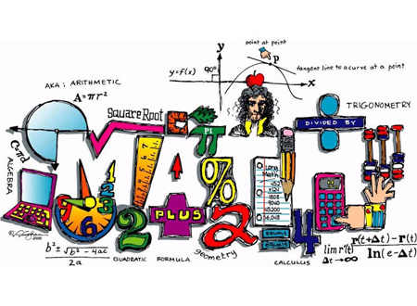

Slide 8
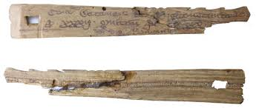
استخوان ها و تکه چوبهایی بسیار قدیمی یافت شده که روی آنها شیارهایی وجود دارد. دانشمندان معتقدند این شیارها نماد نخستین استفاده ی بشر از اعداد هستند و میتواند نشانگر تعداد روزهای سپری شده یا تعداد دام های بشر اولیه باشد.

Slide 9
این سیستم نمایش اعداد که "سیستم چوب خط" نامیده می شود (مثل خطوطی که زندانیان در فیلم ها برای روزهای سپری شده در زندان روی دیوار می کشند) نشانگر اعداد طبیعی است (۱و۲و۳و...). سیستم چوب خط دارای مفهوم "ارزش مکانی" نیست (مثل جایگاه دهگان، صدگان، هزارگان در سیستم با مبنای ده) و به همین خاطر دارای محدودیت نمایش اعداد بزرگ است. با این وجود سیستم چوب خط به عنوان قدیمی ترین سیستم نمایش اعداد شناخته می شوند.

Slide 10
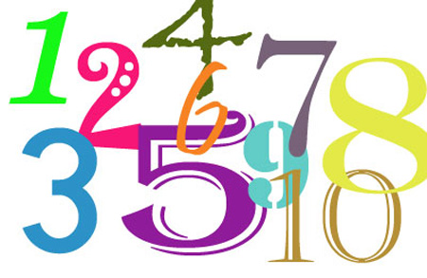

Slide 11
اگرچه چند چوب خط ممکن است که اثباتی برای اعداد حقیقی نباشند چرا که این ابزارها پیش از تاریخی بیشتر کاربرد یادآوری و نگه داری سوابق عددی را نیز برای افراد جامعه داشتند. با وجود تمام این تفاسیر کمی عادی است که مردمان باستان از مقایسه‌ ی یک ‌به ‌یک بین شکاف ‌های چوب ‌خط و مجموعه‌ هایی از اشیای خارجی مانند سنگ‌، میوه و حیوانات برای شمارش اعداد خودشان نیز استفاده می کردند که این می تواند سرنخ های ابتدایی برای کشف تاریخچه شمارش اعداد باشد.
در تمامی این فرهنگ ها، شماردن به طور معمول با خم کردن انگشتان دست یا اشاره به قسمت های خاصی از بدن صورت می گرفته است. مردمان قبیله ای در پاپوآ گینه نو می توانند با استفاده از انگشتان دست تا آرنج، شانه، دهان و بینی خود از ۱ تا ۲۲ بشمارند. در برخی دیگر از فرهنگ ها ابتدایی برای شمارش از شی خاصی بسته به فراوانی اجسام در محیط اطراف نیز استفاده می شده است. اگر بخواهیم به طور مثال بگوییم آزتک‌ها از یک سنگ، دو سنگ، سه سنگ و… برای شمارش استفاده می‌کردند. به همین ترتیب، پنج ماهی می ‌شد پنج سنگ ماهی؛ شمارش در قبیله‌ ای بومی در جاوه‌ ی اندونزی با یک دانه آغاز شد. در قبیله‌ای در نیکای در جنوب اقیانوس آرام هم افرادی بودند که از میوه برای شمارش اعداد خود استفاده می کردند.

Slide 12
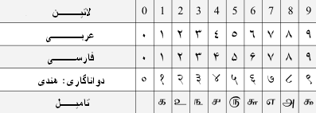
گونه های نوشتاری اعداد

Slide 13
نحوه نوشتن اعداد امروزی هم می توانسته شی خاصی بوده باشد؛ به ‌عنوان مثال، کلمه پنج نیز احتمالا به دست ارتباطی داشته است، یازده و دوازده هم معانی مشابهی با «یکی بیشتر از» و «دو تا بیشتر از» مجموع انگشتان ۱۰ داشته‌اند. ریاضی در دنیای امروز از سیستم ده دهی یا دستگاه اعدادی که بر پایه ۱۰ هستند نیز استفاده می کند که جالب است بدانید آن را هم از یونانیان باستان به ارث برده اند. با این وجود فرهنگ ها دیگر در تاریخچه شمارش اعداد خود تنوع های زیادی داشتند. برخی از چینی ‌های باستان و نیز قبیله ‌ای در آفریقای ‌جنوبی از «سیستم دودویی» یا «دستگاه اعداد پایه ‌ی ۲» استفاده می کردند. در این میان دستگاه اعدادی که بر پایه ۳ هستند نیز جز موارد بسیار نادر هستند که برخی از قبایل آفریقایی از آن ها استفاده می کردند. بابلیان باستانی از سیستمی استفاده می ‌کردند که سیستم شمارش شصت ‌تایی یا دستگاه اعدادی برمبنای ۶۰ داشتند. بقایای این سیستم امروزه نیز باقی مانده است؛ به‌همین ‌دلیل، در یک ساعت ۶۰ دقیقه و ۳۶۰ درجه در یک دایره داریم.

Slide 14
در واقع اگر بخواهیم در پایان مطلب تاریخچه شمارش اعداد بگوییم اعدادی که امروزه ما می شناسیم در هندوستان توسعه یافته اند. کشور هند از دیرباز تاکنون محاسبات و جبر در آن اهمیت بسیاری داشته است. در همین کشور بود که اولین ‌بار بسیاری از قوانین مدرن برای ضرب، تقسیم، ریشه‌ی دوم (جذر) و مانند آن‌ به‌ وجود آمدند. مفاهیم امروزی در دنیای اعداد به مرور به وسیله مسلمانان به جهان غرب هم نیز برده شد. از همین رو نوشتن اعدادی که امروزه در غرب و چه در شرق استفاده می شوند عددنویسی هندی عربی نیز نامیده می شد. بنابراین، هزاران سال طول کشید که انسان‌ها شمارش را آغاز کنند و به دنیای ریاضی پای بگذارند.

Slide 15
تاریخچه پیدایش علائم ریاضی
اولین ریاضی دانی که از این علامت استفاده کرد | تاریخ اولین استفاده | نام | علامت
نیکل اورسم | 1360 میلادی | جمع | +
ژوهان ویدمن | 1489 | منها | -
رابرت ریکره | 1557 | تساوی | =
ویلیام آوترد | 1618 | ضرب | ×
توماس هریوت | 1631 | بزرگتر و کوچکتر | > <
یوهان رآن | 1659 | تقسیم

Slide 16
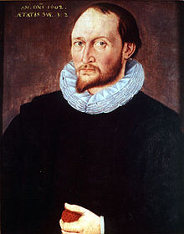
توماس هریوت: زاده حدود ۱۵۶۰، درگذشت حدود 1645 او یک اخترشناس، ریاضی دان، مردم نگار و مترجم بریتانیایی بود. توماس هریوت برای تلاش‌هایش در زمینه ریاضی، اخترشناسی و روش‌های ناوبری شناخته می‌شود. هریوت نخستین کسی بود که با کمک تلسکوپ از ماه نقاشی‌هایی کشید او این کار را زودتر از گالیله انجام داد.

Slide 17
پایه پنجم
دبستان کوثر

